Slide 1

Волонтёры культуры
МАУ «Каневской РДК»

Slide 2

Больше добрых дел = больше счастливых людей

Slide 3

МАУ «Каневской РДК» – центр инноваций в сфере культуры Каневского района

Slide 4
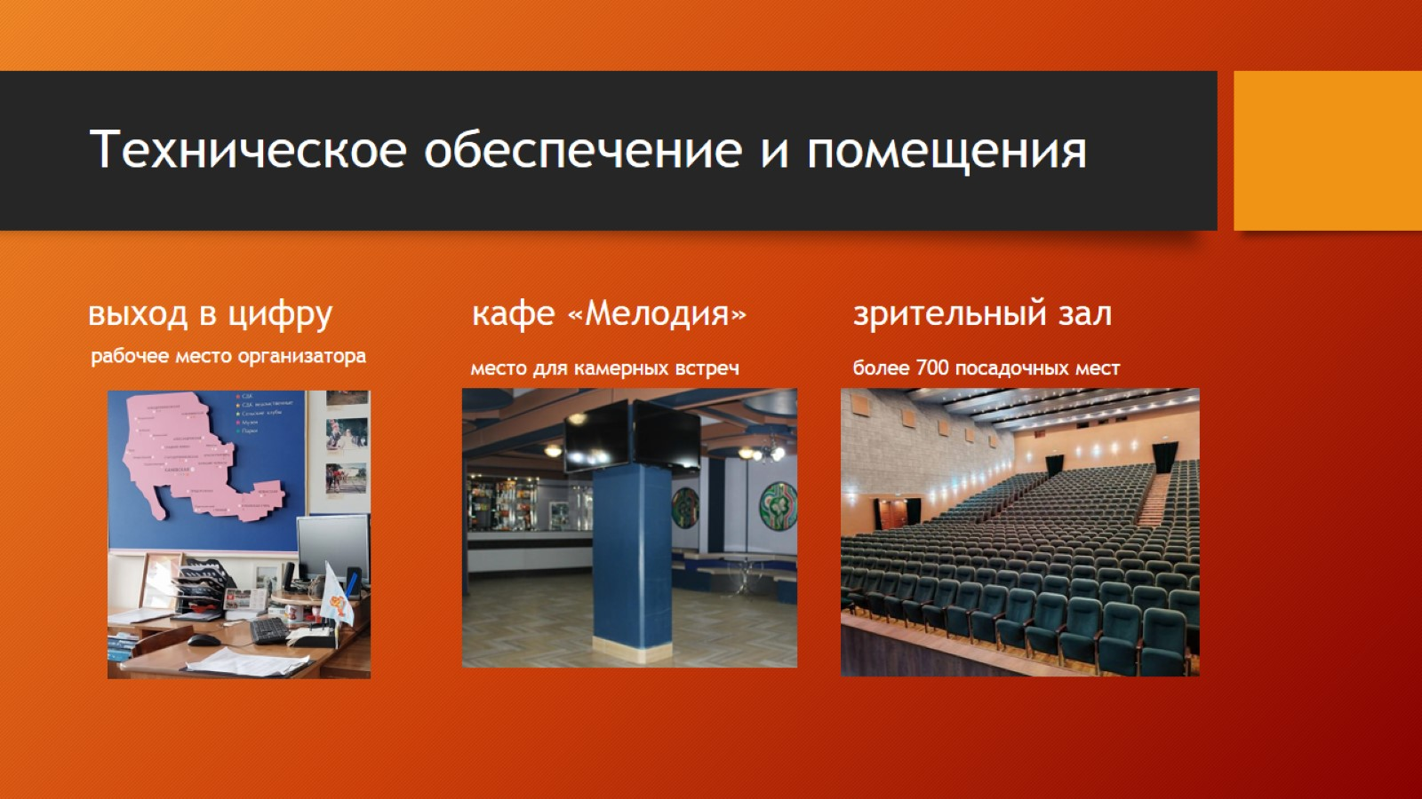
Техническое обеспечение и помещения

Slide 5
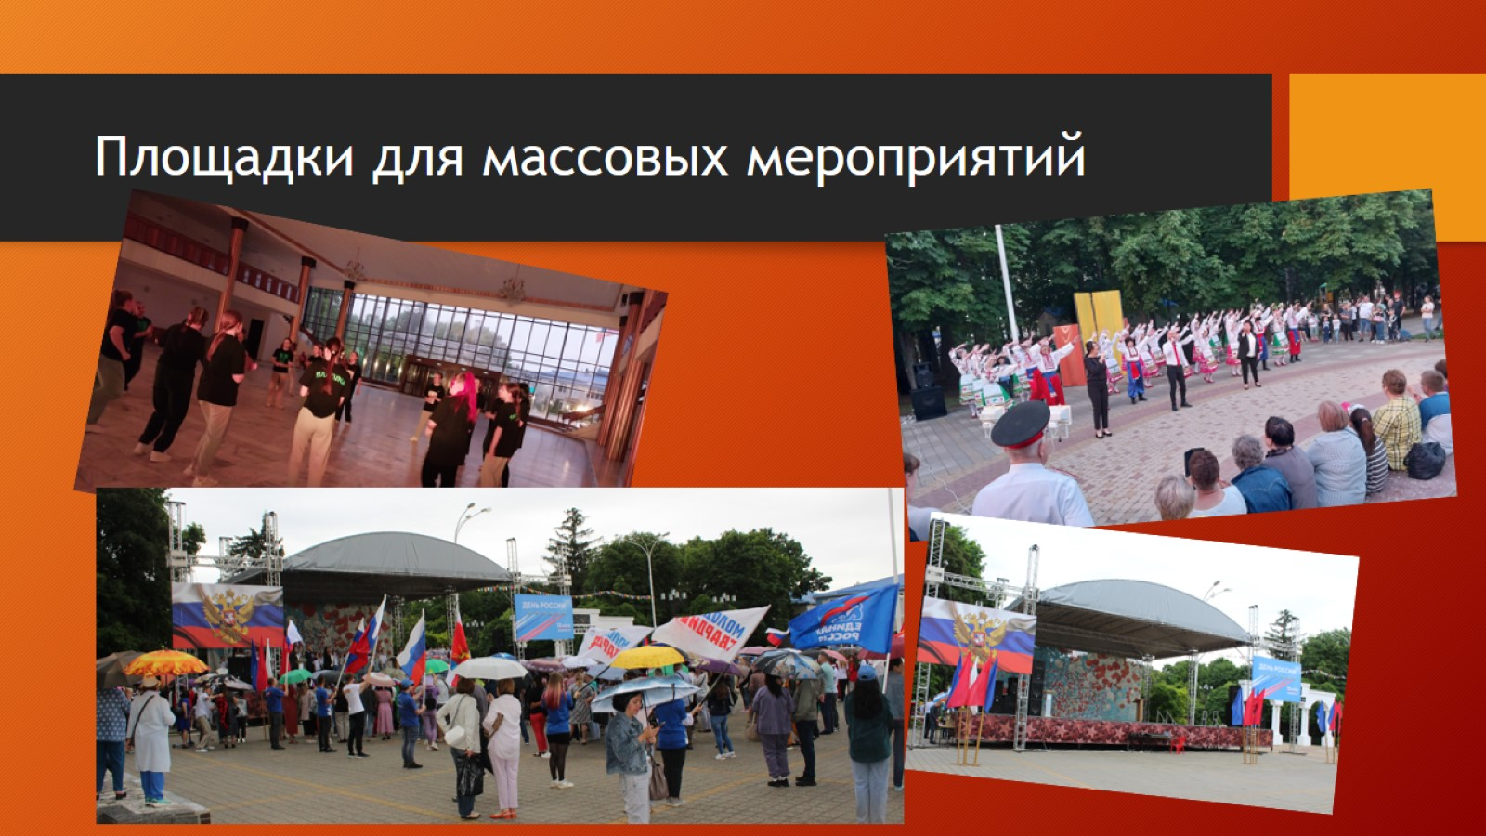
Площадки для массовых мероприятий

Slide 6
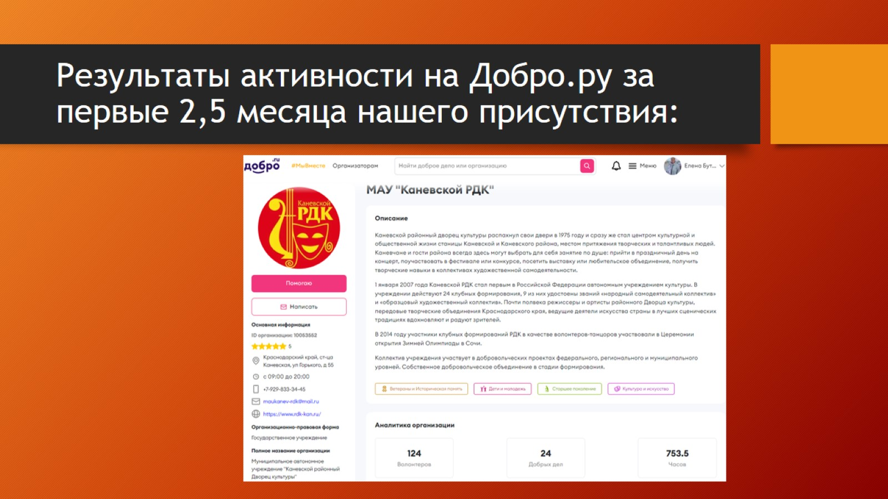
Результаты активности на Добро.ру за первые 2,5 месяца нашего присутствия:

Slide 7
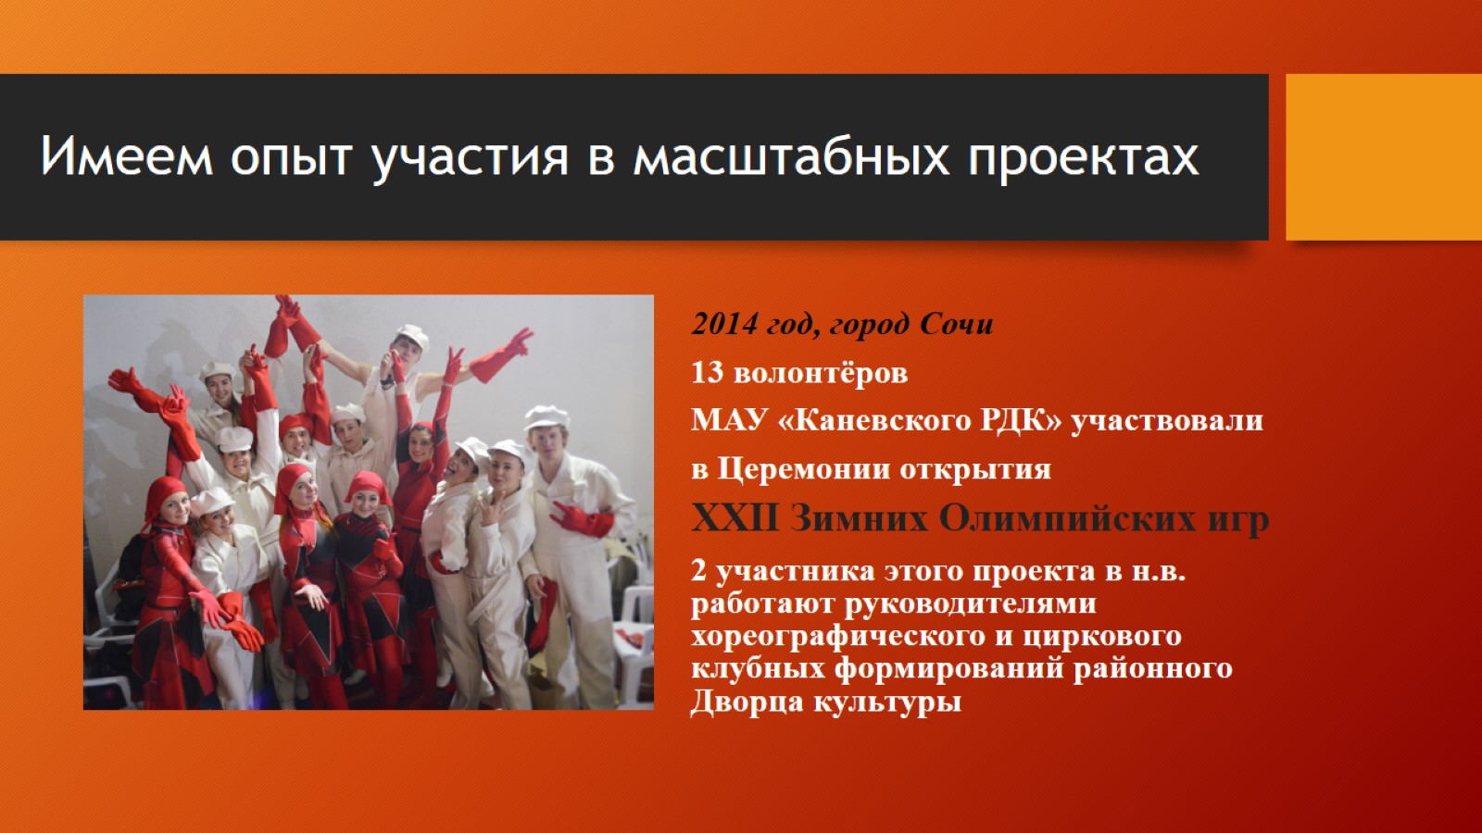
Имеем опыт участия в масштабных проектах

Slide 8
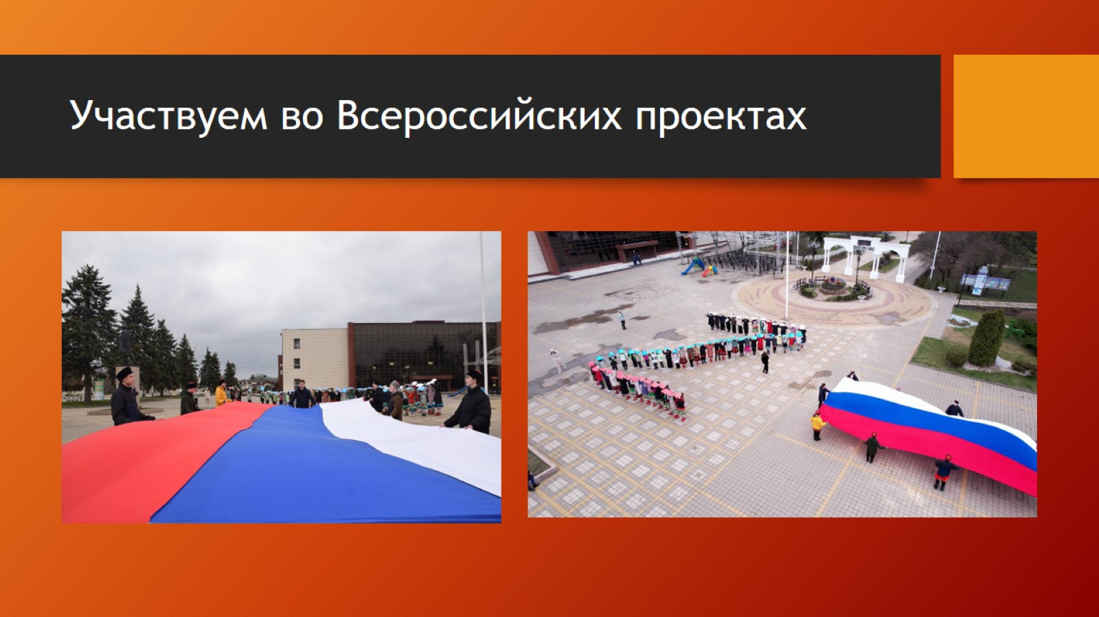
Участвуем во Всероссийских проектах

Slide 9
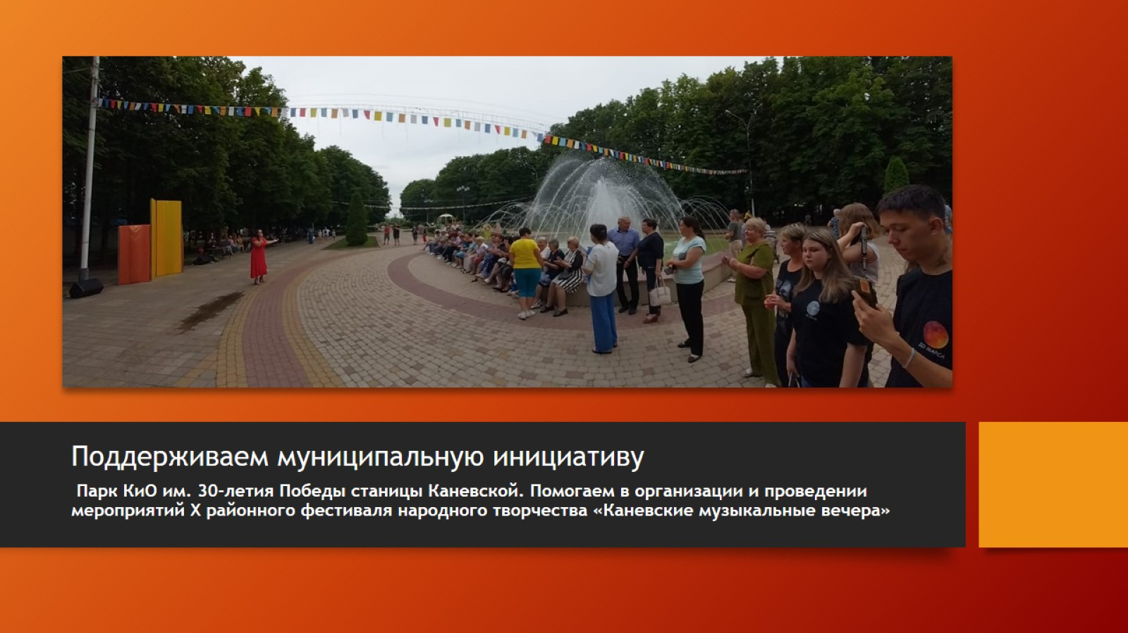
Поддерживаем муниципальную инициативу

Slide 10
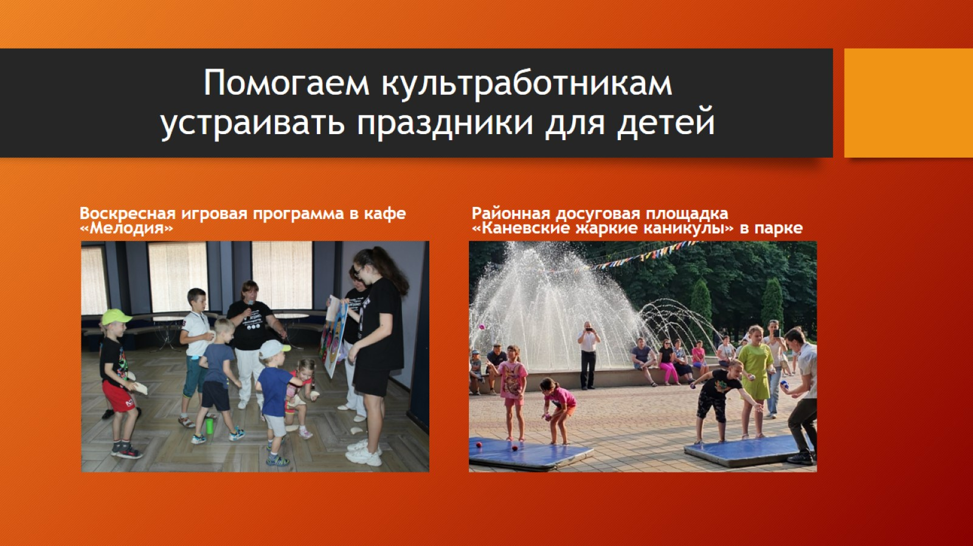
Помогаем культработникам устраивать праздники для детей

Slide 11
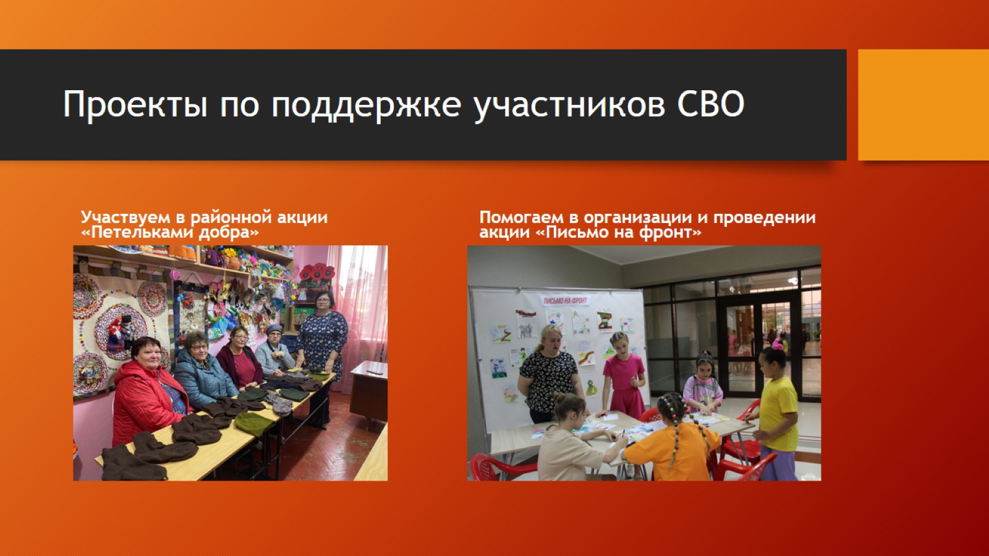
Проекты по поддержке участников СВО

Slide 12
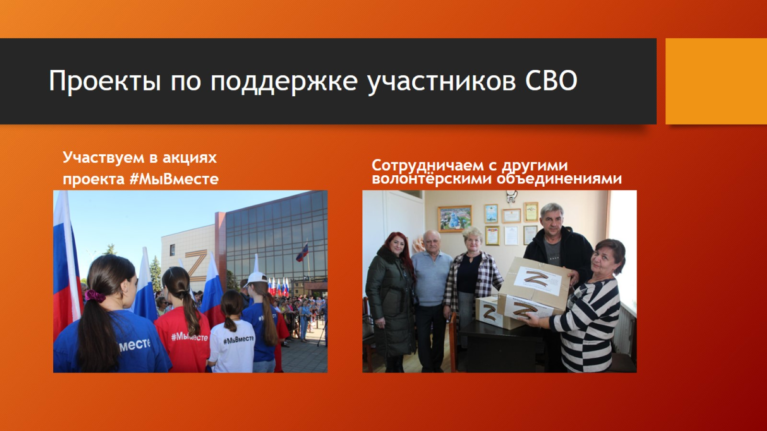
Проекты по поддержке участников СВО

Slide 13
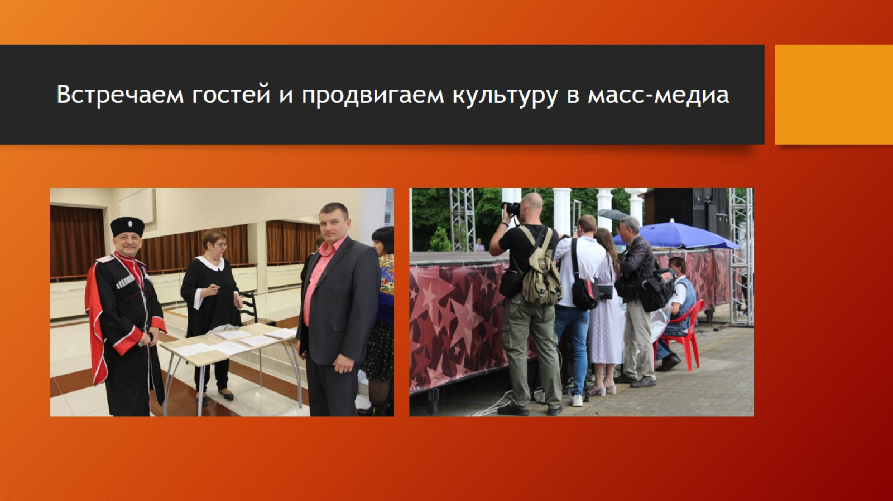
Встречаем гостей и продвигаем культуру в масс-медиа

Slide 14
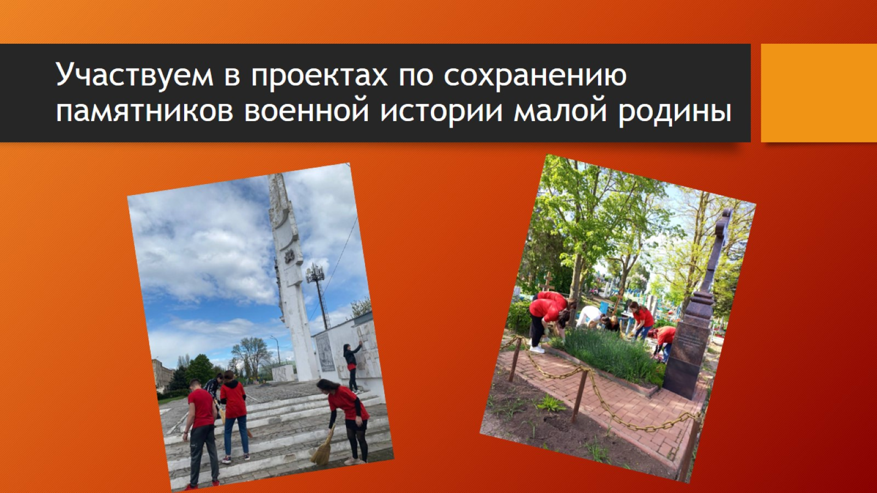
Участвуем в проектах по сохранению памятников военной истории малой родины

Slide 15
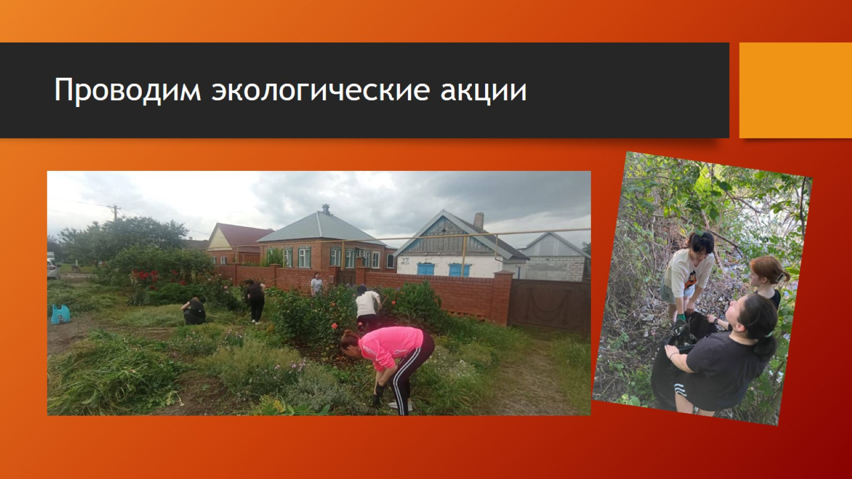
Проводим экологические акции

Slide 16

Волонтёры-артисты выступают в концертах

Slide 17
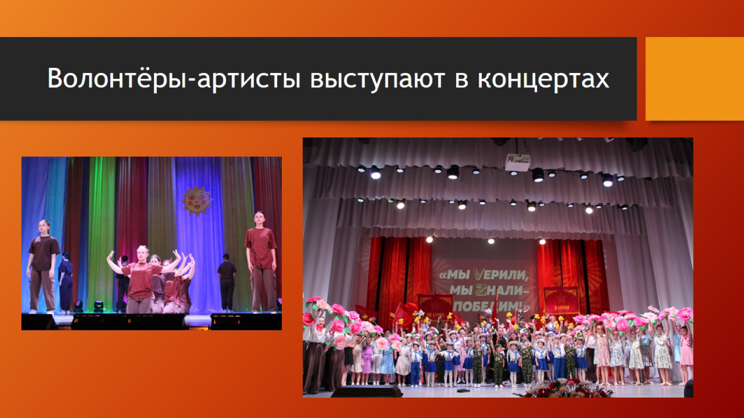
Волонтёры-артисты выступают в концертах

Slide 18
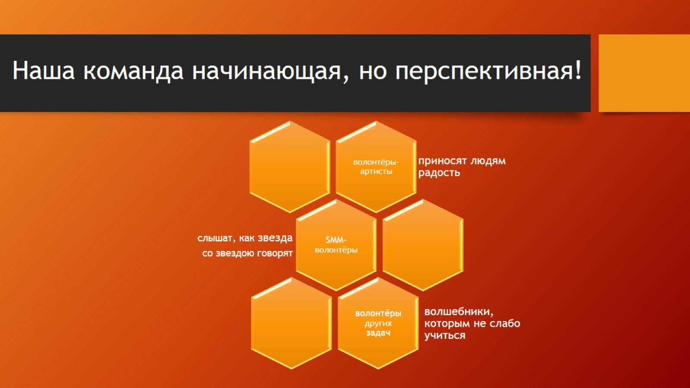
Наша команда начинающая, но перспективная!

Slide 19
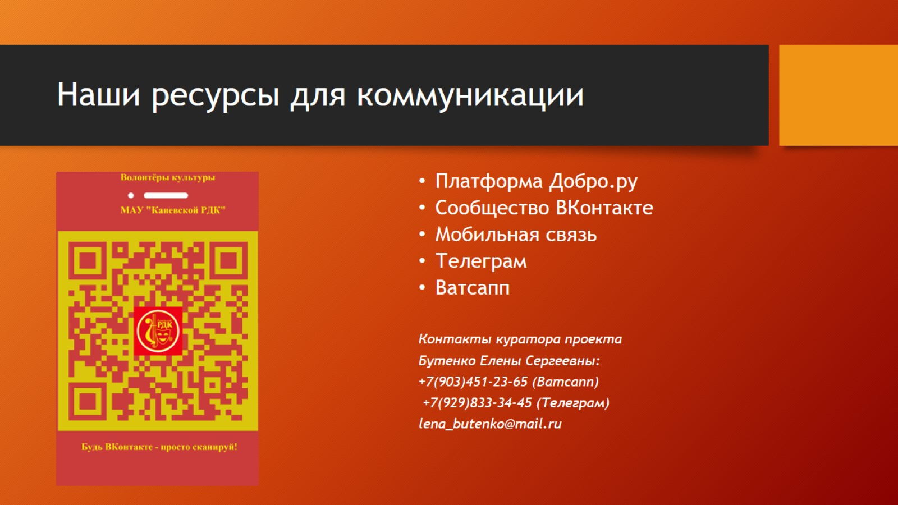
Наши ресурсы для коммуникации

Slide 20

Добро – дело коллективное

Slide 21

Добро не лежит на дороге, его случайно не подберёшь.
Добру человек у человека учится

